Slide 1
Vis-le
Responsable
« Je ferai de Jérusalem mon allégresse, et de mon peuple ma joie. » Esaïe 65 : 19
Jour 35

Slide 2
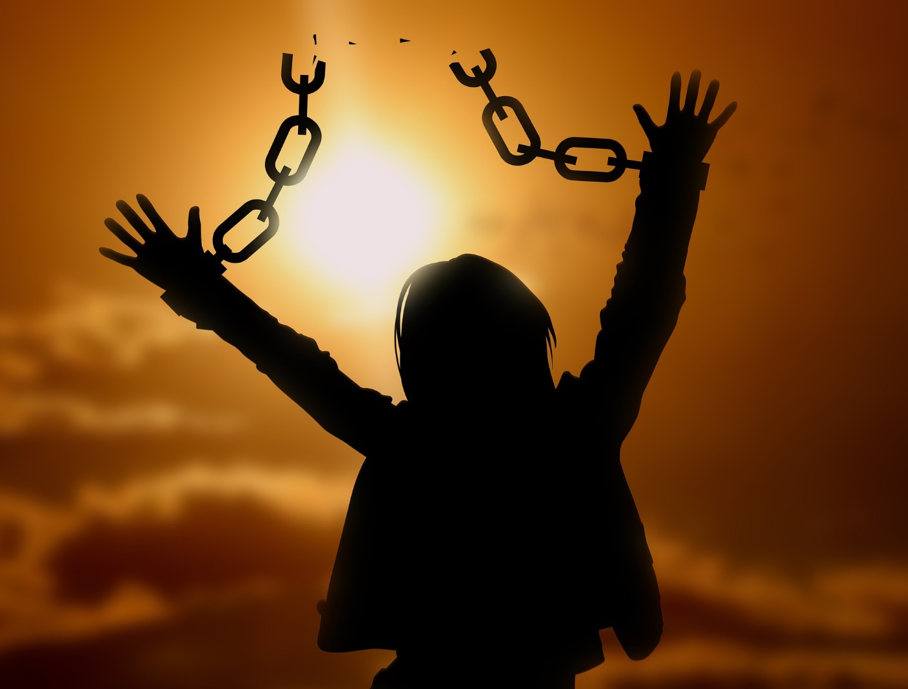
Avec ton partenaire de prière échangez sur les mots :
Allégresse et Joie
Puis demandez-vous qu’est-ce qui peut donner de l’allégresse et de la joie dans votre vie auprès de Dieu ?
Tu as appris de la part de Dieu et avec l’aide du Saint-Esprit que Jésus a donné sa vie pour que nous ayons la grâce du salut, le pardon du péché, la liberté pour faire le bien.
En lisant d’une certaine manière la phrase du découvrira ce qui réjouit le Seigneur en plus de tout ce que tu peux faire (prier, étudier, rendre service, etc.)
susejàedaramacnusenemauteuqsrol

